Slide 1
PARITA’ DI GENERE NELLA FAMIGLIA
GADWIN ATIENZA, ELEONORA SAVIGNI, ELENA VIGNALI

Slide 2
Tutti sappiamo fare stereotipi, ma cos’è per definizione lo stereotipo?
In psicologia, lo stereotipo, è qualsiasi opinione rigidamente precostituita e generalizzata, cioè non acquisita sulla base di un’esperienza diretta e che prescinde dalla valutazione dei singoli casi, è un espressione, detto proverbiale o singola parola nella quale si riflettono pregiudizi e opinioni negative con riferimento a persone, gruppi sociali, etnici o professionali.
Invece cos’è la parità di genere?
L’uguaglianza di genere, conosciuta anche come parità tra i sessi, parità di genere, uguaglianza sessuale o uguaglianza dei generi, è una condizione nella quale le persone ricevono pari trattamenti, con uguale facilità di accesso a risorse e opportunità, indipendentemente dal genere, a meno che non ci sia una valida ragione biologica per un trattamento diverso.

Slide 3
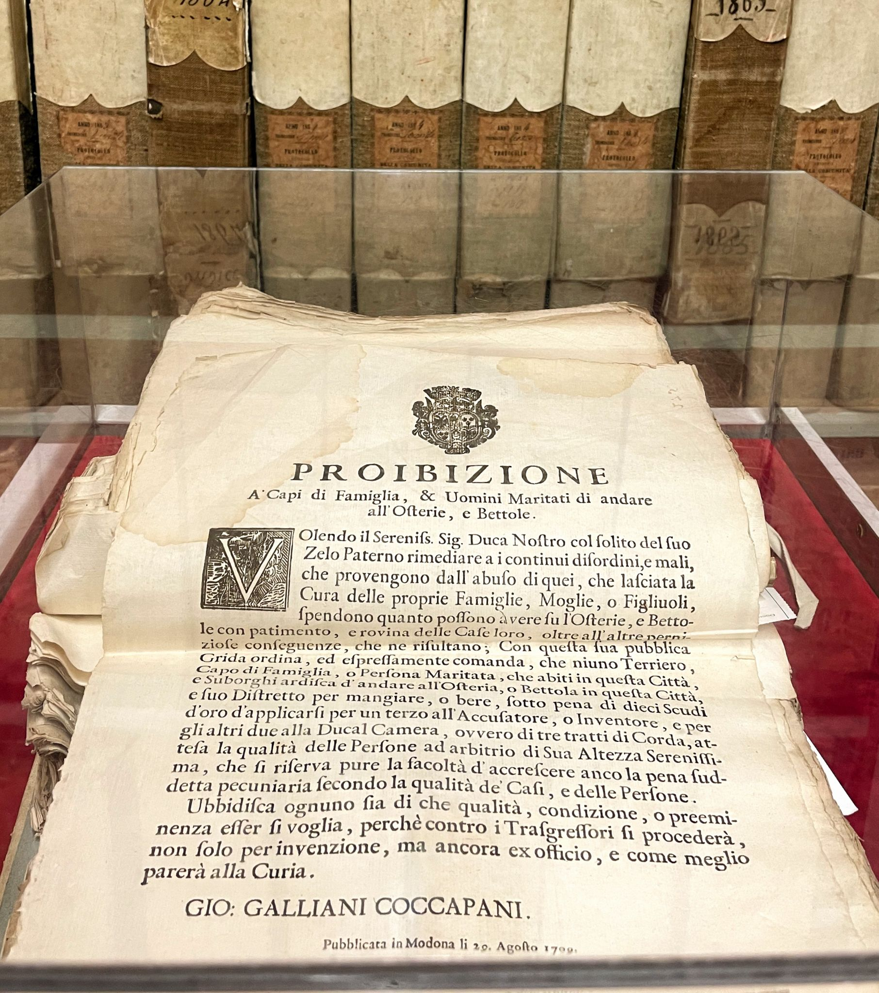
IMMAGINE DELL’ARCHIVIO

Slide 4
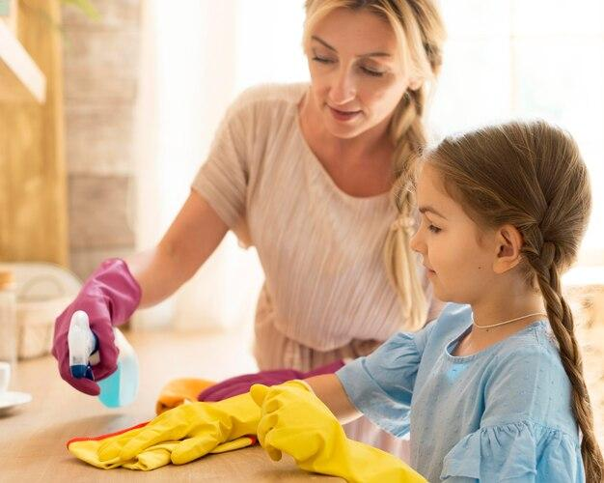
IMMAGINI DELLE FAMIGLIE NEL XXI SECOLO
E

Slide 5
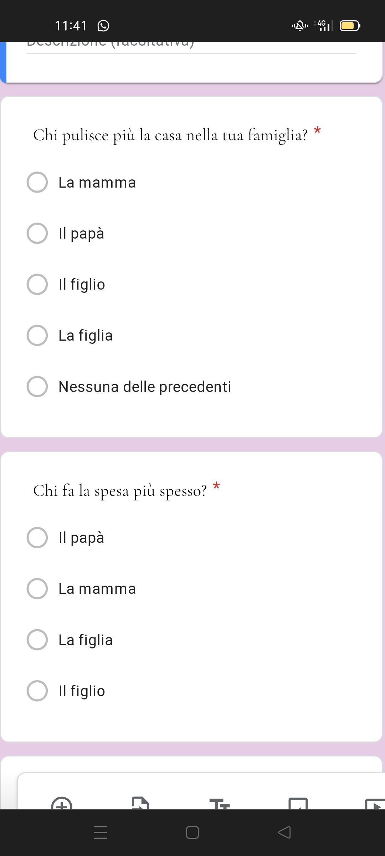
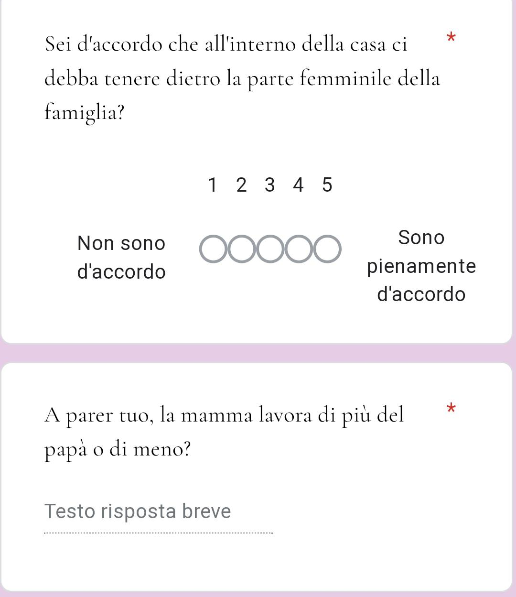
MODULO GOOGLE

Slide 6
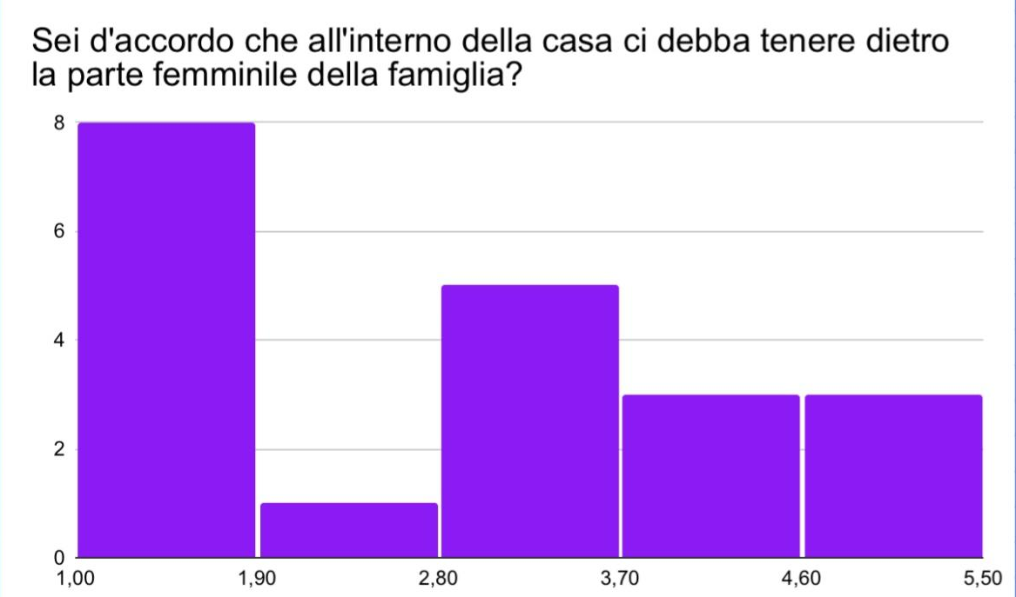
ISTOGRAMMA e TABELLA EXCEL

